Slide 1
ChinookMast
Frédéric Chassé
30 juin 2015

Slide 2
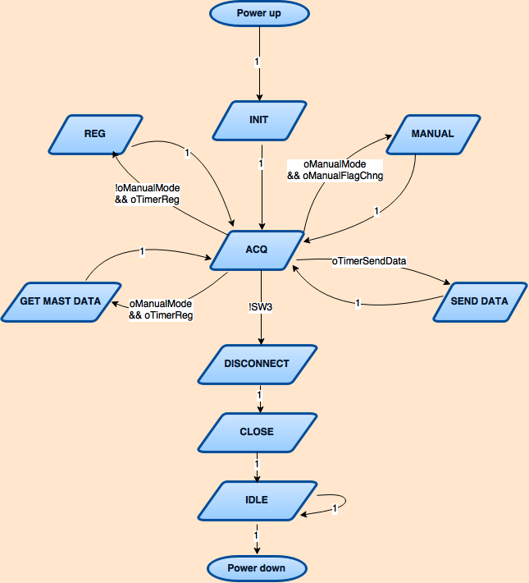

Slide 3
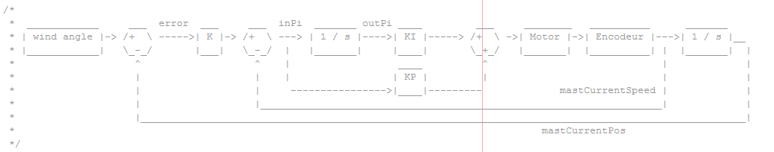
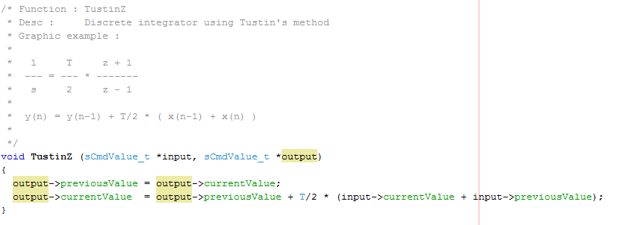

Slide 4
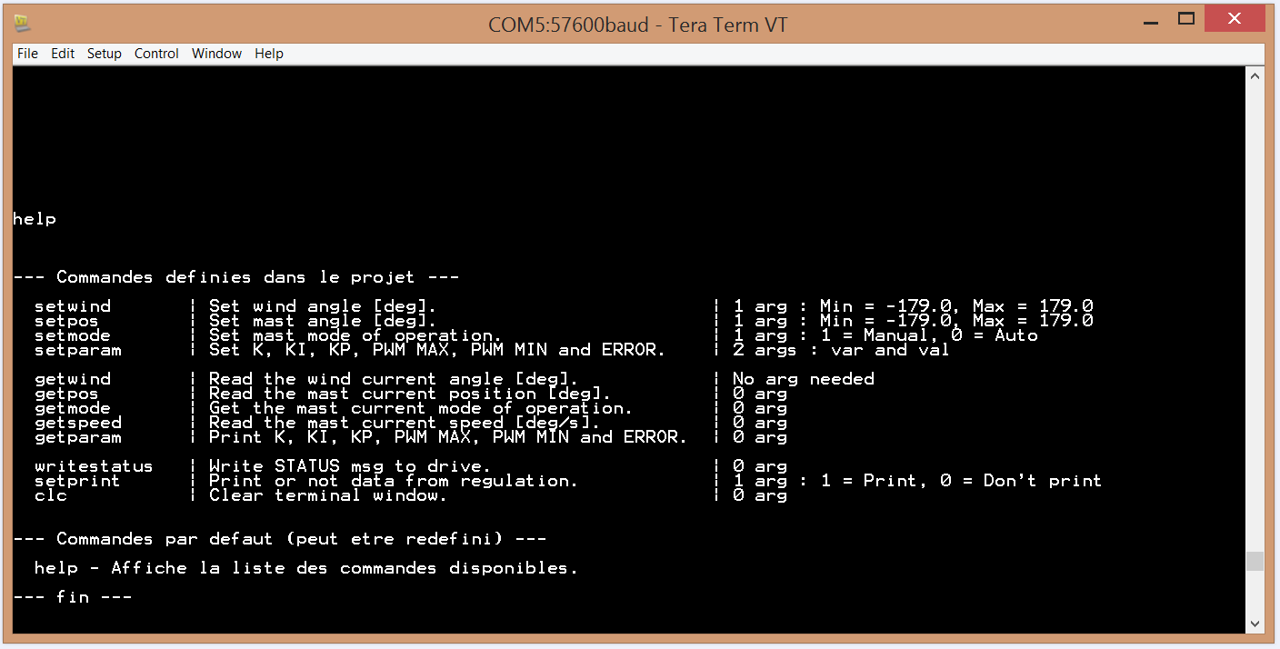
Skadi tools

Slide 5
Known bugs
Le bouton pour le disconnect pas encore codé;
Ce serait mieux que le changement de mode se fasse sans qu’on ne doive relâcher les boutons;
Dans les longs trajets (-90 à 90), le mât peut s’arrêter et redémarrer. Je crois que le driver tombe en « Fault » ou en « stall », mais je n’ai pas testé. J’envoie un STATUS msg et ça va bien;
Il faut que le mât s’arrête de façon « smooth », sinon il reste une vitesse résiduelle. Les paramètres du moment évite que ça arrive
Mettre un timer pour le bouton SET ZERO
S’il y a un power-down pendant que l’EEPROM fait une écriture interne, la valeur est erronée. Pourrait être évité avec une redondance.

